Slide 1
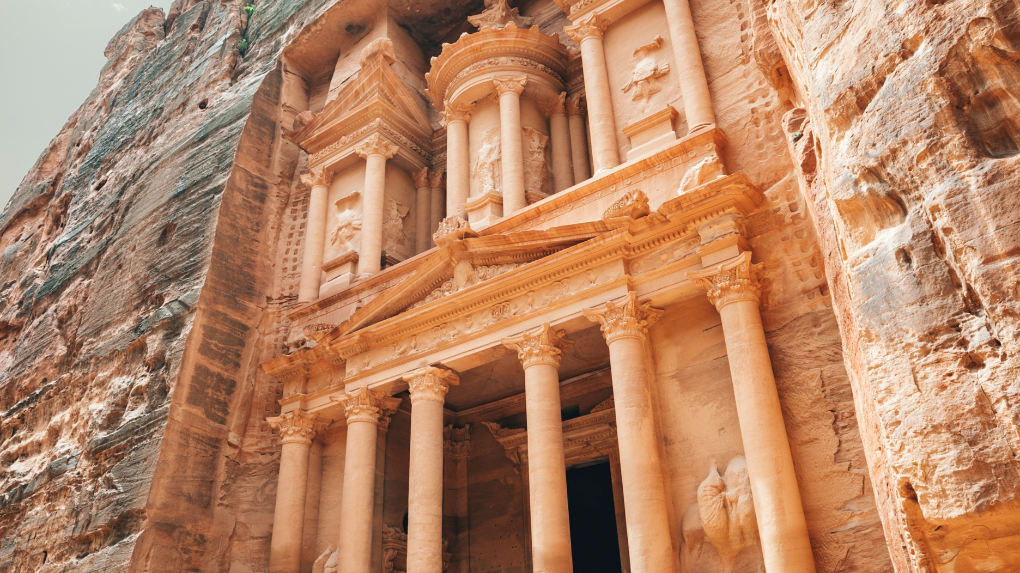
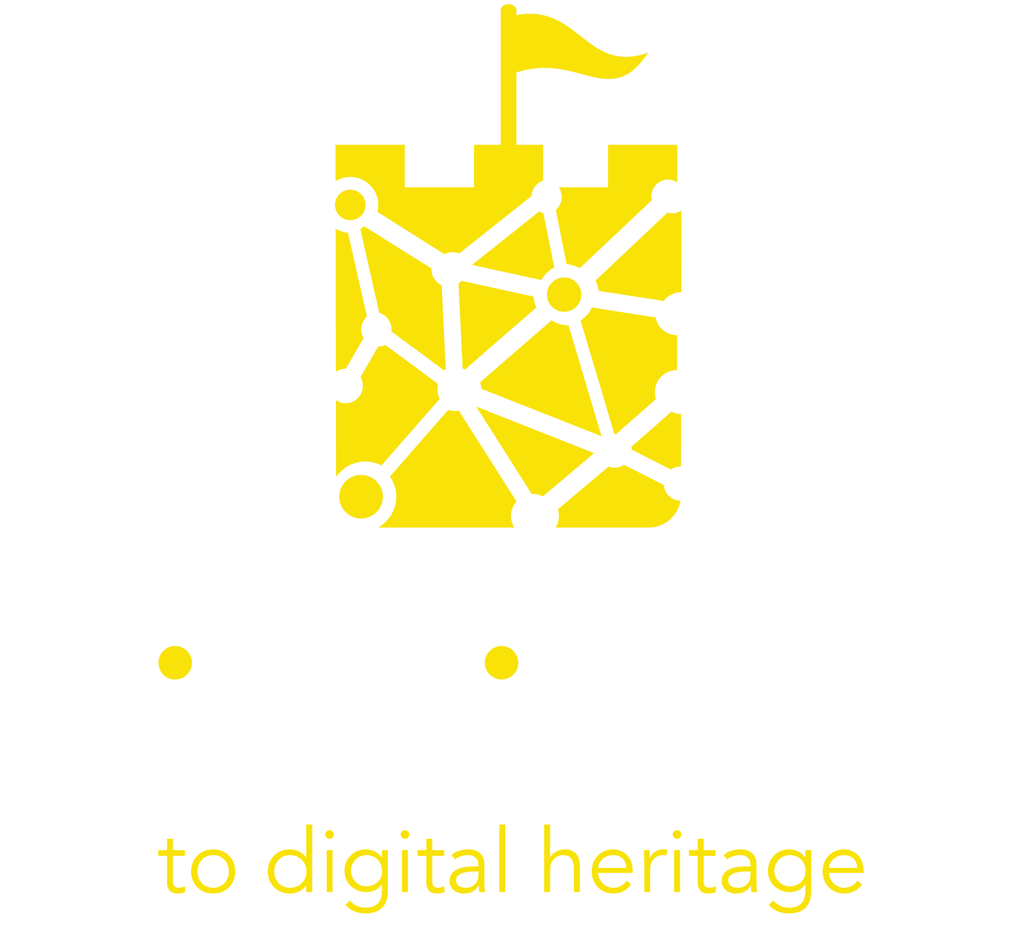
Modül 1
Dijital Kültürel Mirasa Giriş

Slide 2
İÇİNDEKİLER
01
Önsöz
02
Deneyimsel ve Kültürel Turizm
03
Dijital Kültürel Miras Nedir?
04
Kültürel Mirasın Dijitalleştirilmesi
05
Pandemi Sonrası hedef kitle değişimi
06
Genişletilmiş Kültürel Deneyim
07
Örnek Vaka Çalışmaları ve Faydalı Araçlar

Slide 3
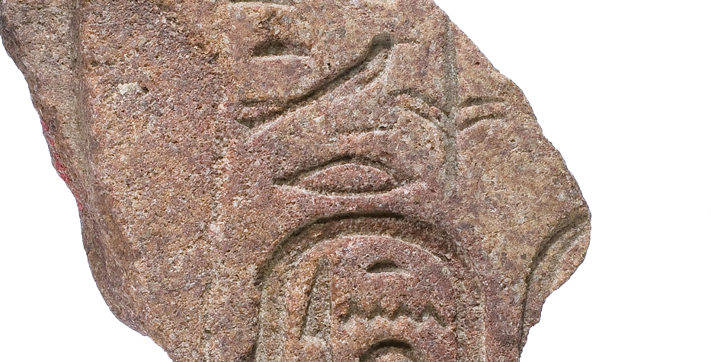
“Değişim zamanlarında öğreniciler dünyayı miras olarak alır.”
Eric Hoffer

Slide 4
Öğrenme Hedefleri
Deneyimsel ve kültürel turizmi tanımlamak.
Kültürel mirası ve turizm sektörlerini dönüştürmek için dijitalleşme potansiyelini tanımlamak
Hedef kitle davranışlarının nasıl değiştiğini ve geleneksel kültürel miras işletmeleri üzerindeki etkilerini açıklamak
Genişletilmiş deneyimi açıklamak
Dijitalleşmeye hazır olup olmadığınızı değerlendirmek

Slide 5
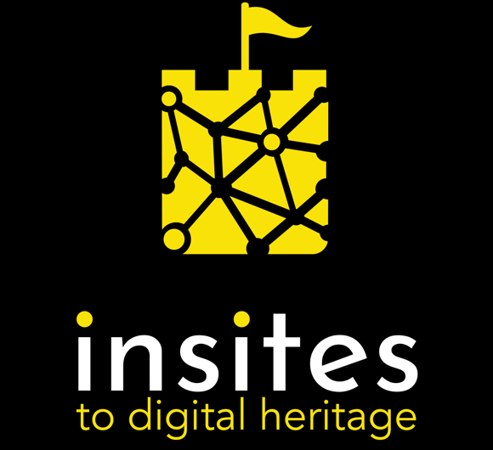
Önsöz
INSITES projesi ve bu rehberin amacı

Slide 6

Dijital miras için INSITES yedi ülkeden uluslararası bir ortaklığa sahip Erasmus+ destekli bir projedir: Banbridge District Enterprises (Birleşik Krallık), Momentum (İrlanda), European E-learning Institute (Danimarka), Trabzon Ortahisar Belediyesi (Türkiye), Akmi (Yunanistan), Arctur (Slovenya), Destination Makers (İtalya).
Bu projenin amacı, kültür ve turizm profesyonellerinin dijital ve deneyimsel becerilerini geliştirerek, yeni dijital kültürel miras turizm deneyimlerinin ve kültürel miras için yeni izleyicilerin yaratılmasına öncülük ederek kültür turizmi sektöründeki yeniliği desteklemektir.

Slide 7
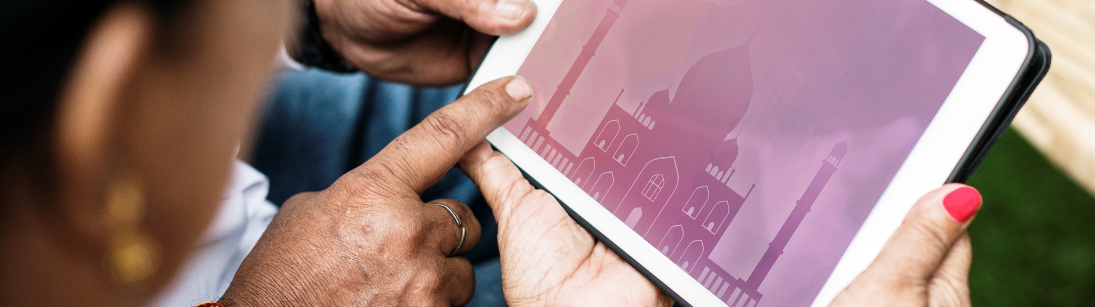
Bu Rehber, dijital kültürel mirası nasıl yarattığımızı, koruduğumuzu ve tükettiğimizi yeniden şekillendirme yolculuğunun ilk adımıdır. Rehber Avrupa'da kültürel miras turizmini canlandırmak, korumak ve büyütmek için dijital teknolojinin güçlü potansiyelinden yararlanmanız için size ilham verecek fikirler, fırsatlar, araçlar ve vaka çalışmaları içeren ücretsiz eğitim kaynakları sunmaktadır.

Slide 8

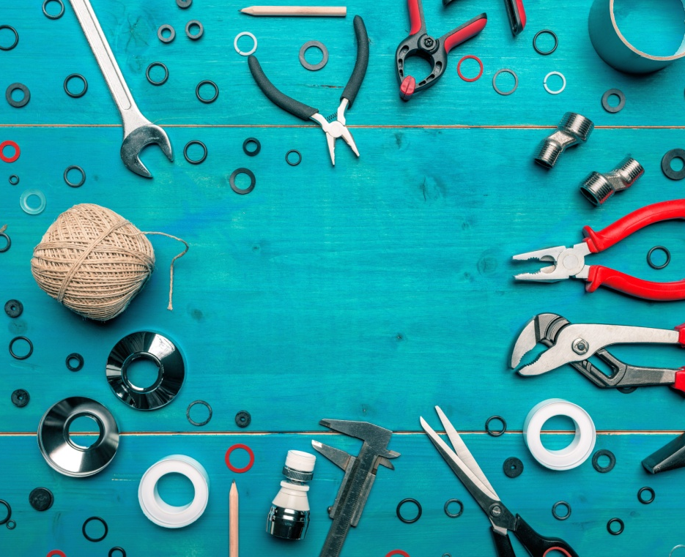

Insites tarafından sunulan 3 temel kaynak daha vardır:
Avrupa çapında dijital kültür ve miras turizmi deneyimlerinin ilham verici vaka çalışmalarını ve en iyi uygulama örneklerini ortaya koyan bir Aktif Eşli Öğrenme Kılavuzu.
Kültürel miras profesyonellerinin Avrupalı dijital kültürel miras uzmanlarından güncel bilgilere, rehberliğe ve eğitime erişebilecekleri bir dijital eğitim noktası olan bir MOOC (Kitlesel açık çevrimiçi kurs).
Dijital kültürel mirası daha küçük turizm sağlayıcıları için erişilebilir ve ulaşılabilir kılmak için düşük / maliyetsiz dijital araçlara sahip bir Dijital Kültürel Miras Teknoloji Araç Seti.

Slide 9
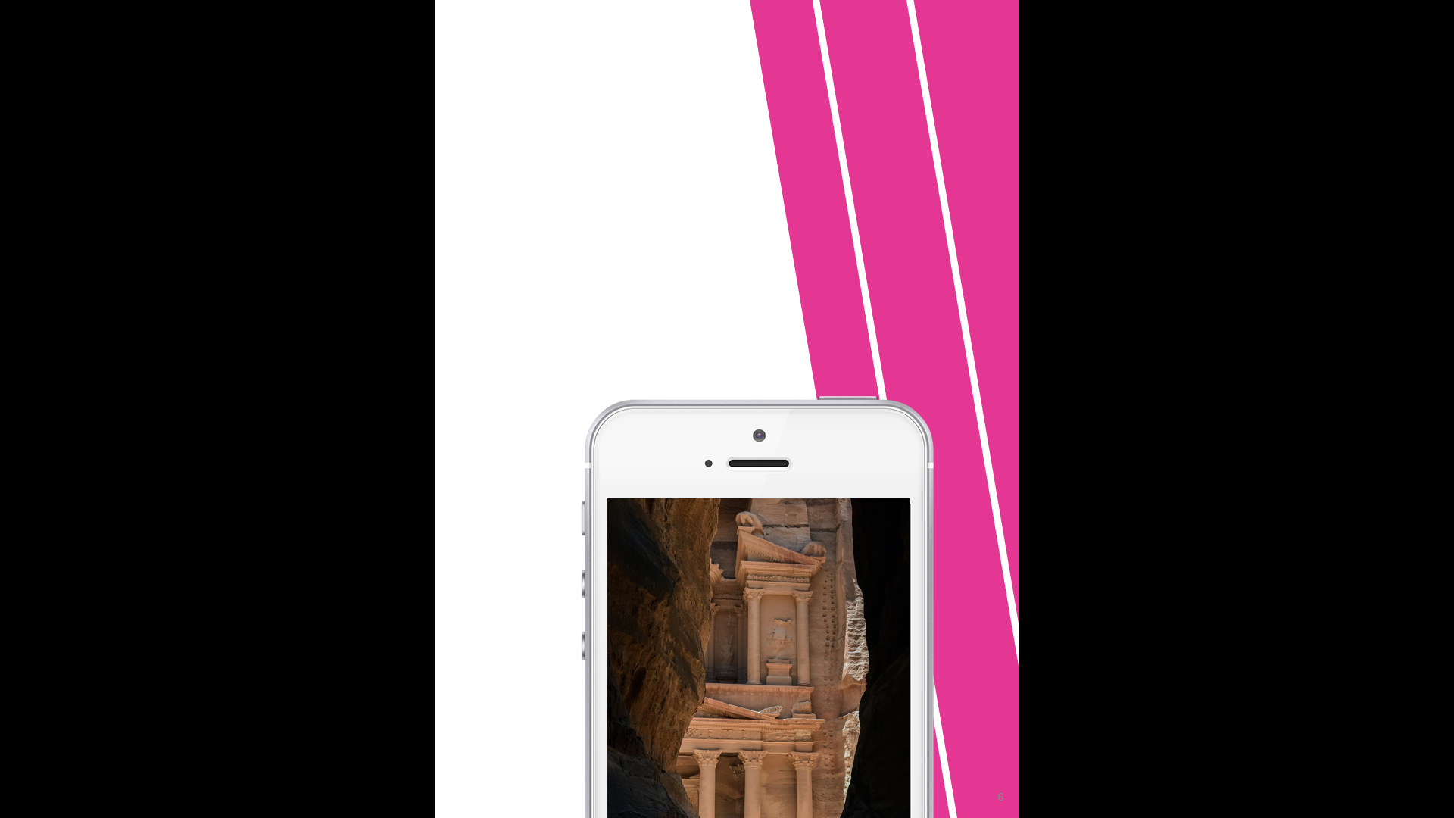
Dijitale ilk yaklaşım, kuruluşlarında henüz dijital dönüşüm yolculuğuna başlamamış birçok kültür ve turizm işletmecisi için “korkutucu” gelebilir.
Mevcut proje, insan ve teknoloji arasındaki bu mevcut boşluğu doldurmaya başlamayı ve kültürel mirasın tanıtımına dijital bir yaklaşımı benimsemek için pratik rehberlik sunmayı amaçlıyor.
Hedef kitlenize geleceğe odaklı dijital ve sürükleyici kültürel turizm deneyimleri sunma yeteneğinizi artırmak için teknolojinin gücünü keşfetmek için bu yolda bize katılın.

Slide 10
Deneyimsel ve Kültürel Turizm

Slide 11
Kültürel Turizm
Gezginlerin, kültürel turizm görevlisine bu tür bir müşteriyle önemli bir pazar avantajı sağlayan, bir ziyaret için odak noktası olarak aktif olarak miras cazibe merkezlerini aradığı zamandır.
Deneyimsel Turizm
Deneyimsel turist, sadece bir yeri ziyaret etmek yerine, bir destinasyonun etkinliklerine, mirasına ve kültürüne aktif olarak katılmaya odaklanır.
Sürükleyici Turizm
Sürükleyici turist, önceki iki turist gibi, giderek daha fazla ilgi çekici ve zenginleştirici tatil deneyimleri aramaktadır.

Slide 12
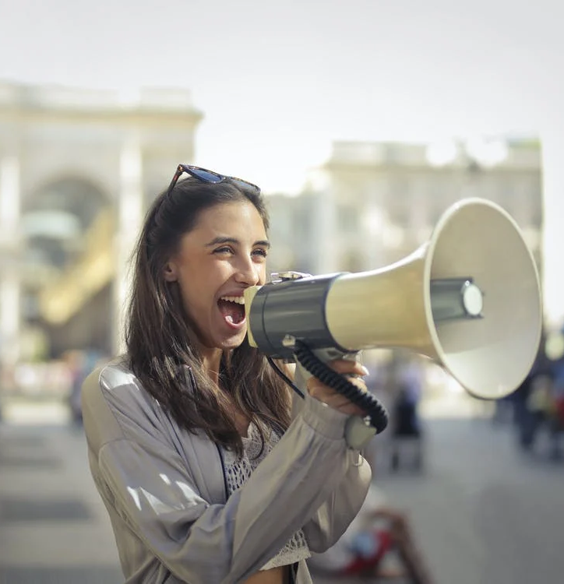
Kültürel Olarak Sürükleyici Deneyimler
Kültürel Sürükleyici Deneyimler, kültürel miras alanının iç sesidir. Şunları yapabilmelidirler:
Alan için gerçek bir rekabet avantajı yaratmak;
Bölgede gerçekten benzersiz, akılda kalıcı ve ilgi çekici olana odaklanmak;
Hedef kitlenin ihtiyaçlarını karşılamak.
Sonraki modüllerde, ziyaretçileriniz için sürükleyici turizm deneyimlerinin nasıl tasarlanacağına daha ayrıntılı bakacağız.

Slide 13
Bir açık grup çalışması:
Seyahat etme motivasyonunuz hakkında beyin fırtınası yapın
Genel veya spesifik olarak fikirler yazabilirsiniz:
Bazı ipuçları:
Gıda
Doğal miras (bir doğal miras örneği izleyin)
Kültürel miras(bir örnek izleyin)
Popüler yerler (bir örnek izleyin)
Spor aktiviteleri (kayak yapma, sörf yapma, vb.) (spor turizmi hakkında bir video izleyin)
Hava
Organizasyonlar (Olimpik karşılaşmalar, UEFA Şampiyonlar Ligi, Expo, vb.)

Slide 14
Dijital Kültürel Miras Nedir?

Slide 15
Dijital: bir araç değil, bir bakış açısı
Günümüzde dijital, gerçeklikten ayrı bir şey olarak düşünülemez, daha çok çevremizdeki dünyayla etkileşime girdiğimiz bir çerçevedir.
Kültür ve miras kuruluşları ve işletmeleri, yalnızca kültürel mirası korumak için değil, aynı zamanda tanıtmak için dijital bir stratejiye sahip olmanın önemi ile her zamankinden daha fazla karşı karşıya kalmaktadır.

Slide 16
Dijital: bir araç değil, bir bakış açısı
Genel anlamda, kültürel mirasın sayısallaştırılması, miras nesnelerinin ve hizmetlerinin dijital biçimde kullanılabilir hale getirilmesi için dijital teknolojilerin kullanılması anlamına gelir. Bu yaklaşım, bir kültürel organizasyonun çalışmasının aşağıdakiler gibi çeşitli yönlerine uygulanabilir:
iletişim
hedef kitle katılımı
kataloglama
koruma
eğitim
araştırma

Slide 17
Dijital: bir araç değil, bir bakış açısı
Dijital dünyaya geçiş yapmak, yalnızca mevcut deneyimleri yeni bir dijital formata veya ortama taşımakla ilgili değil, daha da önemlisi, kültürle etkileşim kurmak ve onu deneyimlemek için yeni sürükleyici yollar yaratmak için bu deneyimleri yeniden tasarlamakla ilgilidir. Yeni teknolojiler ve kültür arasındaki sınırların kırılması, sektörün birçok düzeyde gelişmesi için verimli bir zemin oluşturuyor.
Dijital teknoloji, mirası araştırmacılardan genel halka kadar daha geniş kitleler için erişilebilir kılar. Kültürlerimizi anlama ve bu anlayışı paylaşma yeteneğimizi arttırır. Olumlu görüşmeler açan yeni bağlantıları teşvik eder ve eski şeylere yeni gözlerle bakmamızı teşvik eder.

Slide 18

Dijitalleştirme, kültür sektörü için yepyeni bir dizi beceriyi içeren temel bir değişimdir. Ancak öğrenilebilen ve yönetilebilen becerilerdir.
Kültür ve turizm kuruluşlarının teknolojiye, çalışmalarına daha fazla değer ve etki yaratabilecek gerçek bir destek olarak bakmaları gerekir.
Dijitalleştirme, yaptığınız işi desteklemek ve yenilikçi düşünceyi ateşlemek için küçük ve bütçesiz/düşük bütçeli değişikliklerle başlayabilen uzun vadeli bir süreçtir. Teknolojiler, düşünme ve geliştirme süreçlerinize bir kez yerleştirildiğinde, dijital, kültürel organizasyonunuza ve hedef kitlenize katma değer getiren stratejik bir kaldıraç haline gelebilir.

Slide 19

Alıştırma: Sizin kuruluşunuzda dijital kültürel miras
Grup tartışmaları,
Kişisel tecrübe
Kuruluşunuzdaki dijital kültürel mirasla ilgili deneyimler ve uygulamalarla ilgili mevcut bilgi durumunu gruplar halinde tartışın

Slide 20
Kültürel mirasın dijitalleştirilmesi

Slide 21
Kültürel mirasın dijitalleştirilmesi
Kültürel mirası canlandırmak, büyütmek ve korumak için dijital teknolojinin güçlü potansiyeli
Kültürel organizasyonların ve işletmelerin Covid pandemisi nedeniyle yüzleşmek zorunda kaldıkları zorunlu kapanmaların ardından, küçüğünden büyüğüne hepsinin gelişimi için dijital bir strateji benimsemeleri temel önem kazanmıştır.
Sisteme yönelik bu şok, birçok kişi tarafından daha stratejik olma ve teknolojiyi yeni gelir akışlarının yaratılması da dahil olmak üzere çeşitli faydalar sağlayabilecek bir fırsat olarak görme şansı olarak görülmüştür.

Slide 22
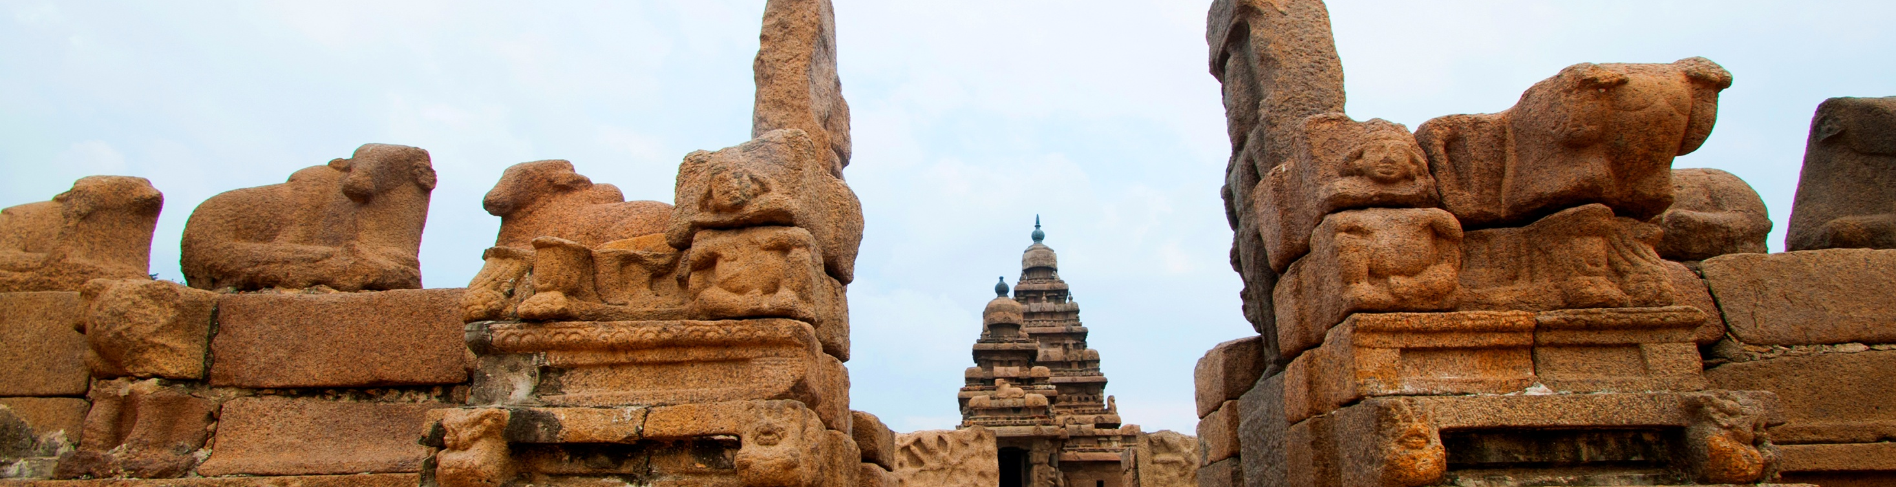
“Tarihsel olarak, birçok müze dijitali yalıtılmış, bölümlere ayrılmış bir operasyonel ihtiyaç olarak görmüştür. Ancak modern bir müze artık dijitale sadece bir departmandaki bölümlere ayrılmış operasyonlar olarak değil, operasyonları için bir platform olarak bakabilir. ”
David Lipsey, Rutgers Üniversitesi Dijital Varlık Yönetimi Sertifika Programının eş direktörü
Bu entegre bakış açısı, ziyaretçileriniz için yenilenmiş bir teklifle sizi geleceğe taşıyan bir dijital dönüşüm stratejisi oluşturmak için her düzeydeki kültürel organizasyonlar için gereklidir.

Slide 23
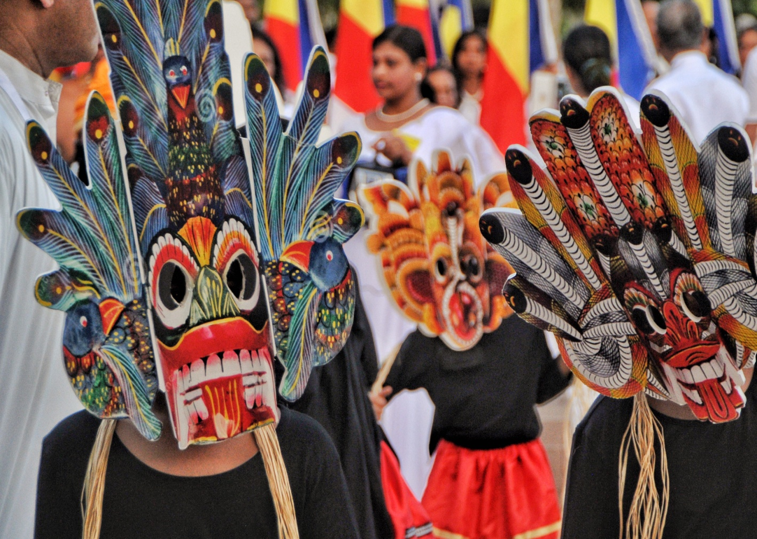
Dijital dönüşüm için fırsatlar
Koruma
Değerli kültürel eserleri korumak, muhafaza etmek ve restore etmek için canlı yeni dijital araçlar.
Eğitm
Daha geniş bir öğrenici yelpazesini dahil etmek için daha etkileşimli ve uygulamalı yaklaşımlar..
Verilerin toplanması ve analizi
Dijital veriler, kitlenizin hem çevrimiçi hem de yerinde davranışlarıyla ilgili benzersiz anlayış elde etmek için kullanılabilir ve bu da onların gerçekten istediklerini sunma olasılığını çok daha yüksek hale getirir.

Slide 24


Dijital dönüşüm için fırsatlar
Güçlü İşbirlikleri
Dijital, kültür, turizm ve yaratıcı işletmeler arasındaki mesafeyi kısaltır ve yeni ortaklıklar ve çok disiplinli bir yaklaşımın tüm güçlü yönlerinin yaratılması için verimli bir zemin sunar.
Hedef Kitle Gelişimi
Güçlü bir dijital varlık, ulaşılması zor genç nesiller, uzaktaki hedef kitleler ve şahsen ziyaret edemeyen insanlar (örneğin yaşlılar, engelliler, başka şehirlerde yaşayan insanlar) dahil olmak üzere yeni hedef kitlelere dokunur. Dijital, araştırmalarını çevrimiçi yapan ve sizi başka türlü bulamayabilecek yeni tür gezginlere ulaşmanıza olanak tanır.

Slide 25
Pandemi sonrası hedef kitle değişimi

Slide 26
Hedef kitle değişimi
Bir yıllık çevrimiçi etkinlik, izleyicilerin kültürel mirası deneyimleme biçimlerini nasıl değiştirdi?
Kültür (ve özellikle müzeler) sektörü, izleyicilerin dijital bir teklif aradığı ve benimsediği ve müzelerin koleksiyonlarından görünmeyen materyalleri göstermek ve yeni ziyaretçiler çekmek için entegre çevrimiçi ve çevrimdışı içerik oluşturmaya başladığı dijital geçişinde “önemli bir dönüm noktasına” ulaşmıştır - Warwick Üniversitesi'nden araştırmacılar tarafından Oxford Üniversitesi Doğa Tarihi Müzesi'nden meslektaşlarıyla işbirliği içinde yürütülen Birleşik Krallık Müze Sergisinin Mart-Hazıran 2020 Covid-19 Krizine Yanıtları çalışmasına göre.
Hedef kitle davranışlarında süregelen değişimleri anlamak ve buna göre yeni stratejiler planlamak için İngiltere'nin önde gelen üç danışmanlık şirketi Indigo Ltd, Baker Richards ve One Further’dan oluşan bir grup olan Insights Alliance, 2020'de Birleşik Krallık’taki hedef kitle, tiyatro, müze, sanat merkezi ve diğer kültürel organizasyonların ziyaretçilerine ilişkin veriler toplayan ve analiz eden bir program olan Kültür Yeniden Başlatma Araç Seti’ni, başlatmıştır

Slide 27
Hedef kitle değişimi
Ekim 2020'den bu yana, program Birleşik Krallık'tan yaklaşık 50.000 katılımcıdan veri toplamış ve Nisan ayı raporunda, yapılan analiz, katılımcıların %60'ının geçen yıl boyunca çevrimiçi kültürle etkileşime geçtiğini ve bunların yarısından fazlasının bunu dört veya daha fazla kez yaptığını göstermiş, ayrıca %90'ı çevrimiçi etkinliklere katılmaya devam edeceklerini veya şahsen göremeyecekleri şeyler için çevrimiçi seçenekleri değerlendireceklerini açıklamıştır.
Bu sonuçlar, pandemi kısıtlamalarının sona ermesinin ötesinde sürecek dijital kültür tüketimine yönelik bir eğilimi vurgulamaktadır.
Kültürel deneyimlerin geleceği, giderek artan bir şekilde, çevrimiçi deneyimlerin fiziksel olanın yerine geçmediği, kültürel işletmelerin ve kuruluşların kapılarının ötesine geçmesine ve gerçek hayatın bir kombinasyonunu ve müşterileriyle etkileşim kurmak için sanal deneyimler sunmasına olanak tanıyan bir “dijital melezlik” ile karakterize ediliyor gibi görünüyor..

Slide 28
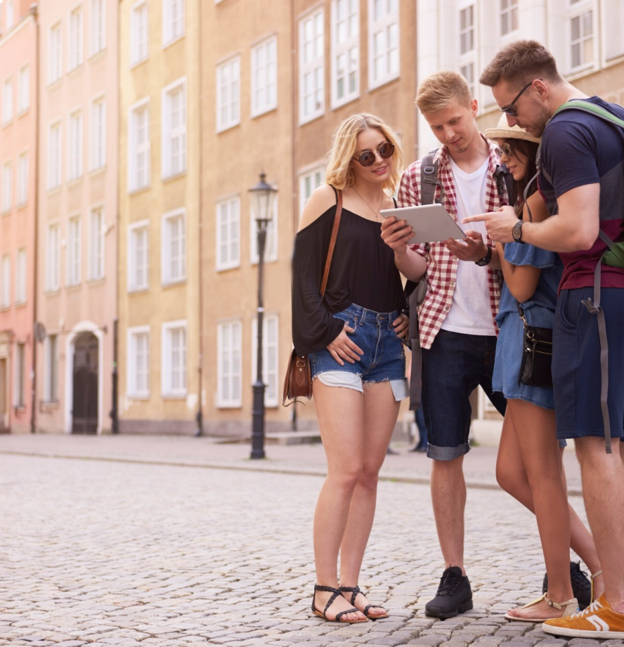
Bu değişim, giderek daha fazla sanat ve eğlence kombinasyonları ve dijital teknolojilerin sağladığı sürükleyici deneyimler arayan genç nesillerdeki artan iştahla paralellik gösteriyor.
Yakın tarihli bir Euromonitor analizine göre, Millennials ve Gen Z'lerin teknoloji ve yenilik konusunda yüksek beklentileri var ve deneyime giderek daha fazla değer veriyor, bunların %78'i arzu edilen bir şeyi satın almak yerine bir deneyime veya etkinliğe para harcamayı seçeceklerini söylüyor.
Yeni kültürel deneyimlerin bu daha genç, daha az geleneksel tüketicileri, büyüyen bir gelir akışıdır.

Slide 29
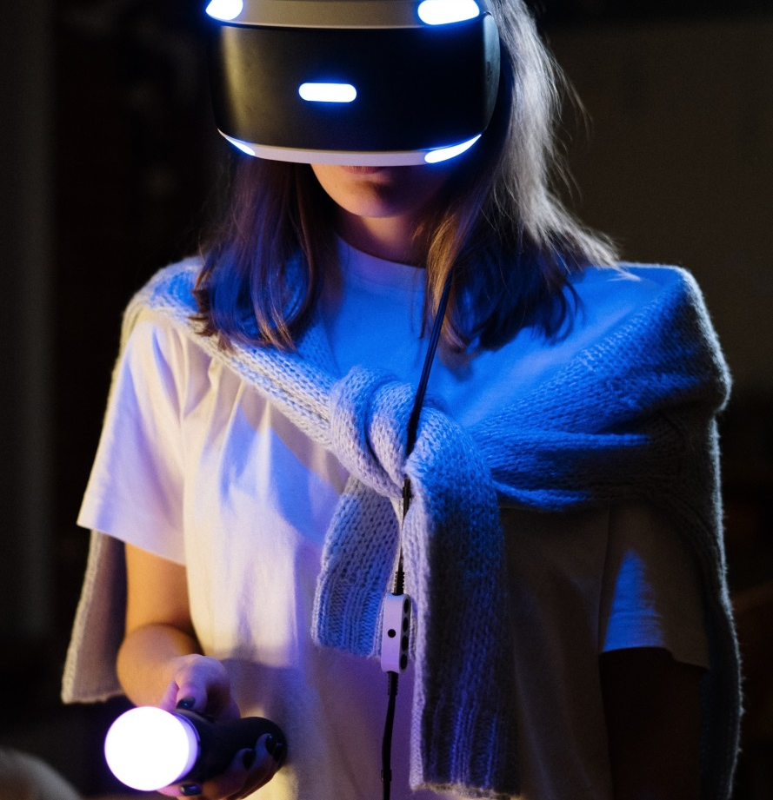
Kültürel miras sektöründen gelen yanıt nedir?
İtalya'daki Miras ve Kültürde Dijital Yenilik Gözlemevi tarafından yürütülen araştırmaya göre, günümüzde müzelerin %80'i en az bir çevrimiçi içerik sunuyor ve %70'i yerinde ziyaretleri artırmak için teknolojik araçlar sunuyor.
Cuseum tarafından ABD'de 500'den fazla kültür uzmanı üzerinde gerçekleştirilen bir anket, bunların %92'sinin şu anda kurumlarında sanal programlar yürüttüğünü vurgulamaktadır.

Slide 30
Genişletilmiş Kültürel Miras

Slide 31
Genişletilmiş Kültürel Miras
Yeni kültürel deneyimler, çevrimiçi eğlence ve eğitim içerikleriyle ve fiziksel ziyaretin planlanması ve hazırlanmasıyla içeride başlayacaktır. Dijital unsurun fiziksel deneyimi destekleyeceği ve geliştireceği yerde devam edecekler.
Bu bir “çok programlı platform”dur.
Dikkate alınması gereken önemli bir soru, artık fiziksel ziyaretlerle sınırlı olmayan, aynı zamanda yerinde deneyimden önce, sonra ve bağımsız olarak erişilebilen, zaman ve mekanda genişletilmiş deneyimleri nasıl yaratacağınızdır.

Slide 32
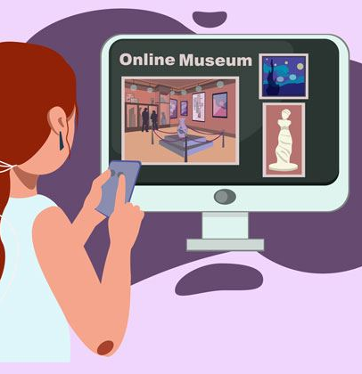
Müzeler, kütüphaneler ve arşivler, koleksiyonlarını evde kullanıma hazır hale getirerek dijital sunumlarını genişletiyor.
Küçük işletmeler, yerel yönetimler ve küçük kasabalar dahil olmak üzere daha geniş turizm sektörü de sürükleyici sanal turlar ve Artırılmış Gerçeklik (AR) uygulamaları gibi formatlar aracılığıyla dijital fırsattan yararlanıyor*.
*Modül 3'te bu teknolojilerin kullanımı hakkında daha fazla bilgi edinebilirsiniz.

Slide 33
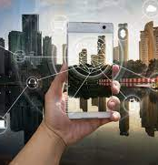
Başlıca dijital çözümler
Online:
Sanal rehberli turlar
Çevrimiçi didaktik programlar
Çevrimiçi atölye çalışmaları ve web seminerleri
Sanal etkinlikler ve kültürel mutlu saatler
Üst düzey eğitim programları
Sanal sanat dersleri
Podcast'ler
Artırılmış gerçeklik deneyimleri
Video oyunları
Kitabevi e-ticaret

Slide 34
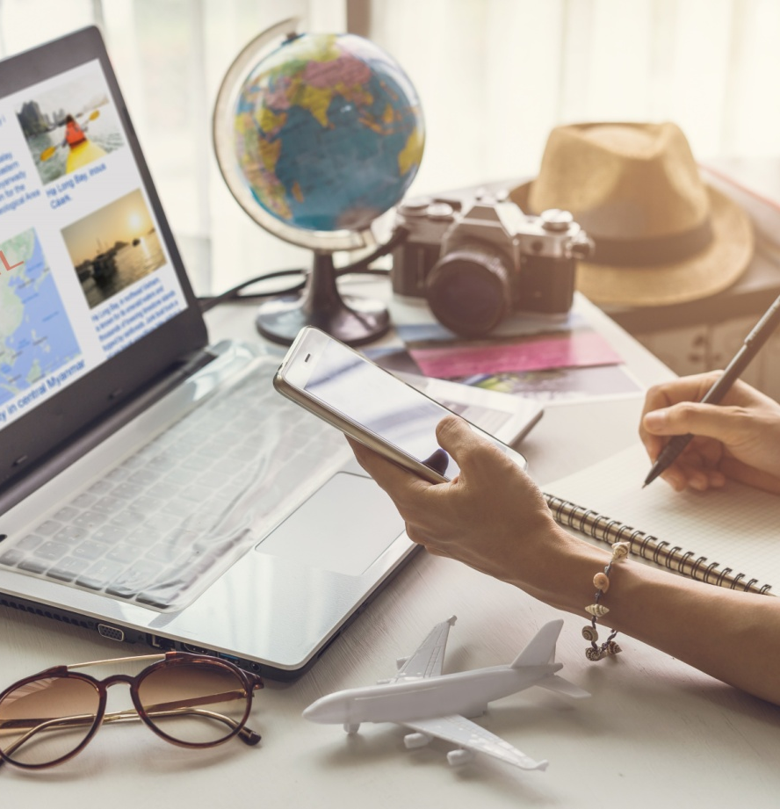
Ana dijtal çözümler
Yerinde:
QR kodu ve beacon teknolojisi
Dokunmatik ekranlar
Sesli rehberler
Ayrıca, akıllı telefon uygulamaları ve sohbet robotları genellikle hem çevrimiçi hem de yerinde keyfini çıkarmak için dijital içeriklere sahiptir.
Web sitesindeki Insites Digital Toolkit'teki bazı düşük maliyetli araçlar hakkında daha fazla bilgi edinebilirsiniz: https://www.insitesproject.eu/

Slide 35
Örnek vaka çalışmaları ve faydalı araçlar

Slide 36
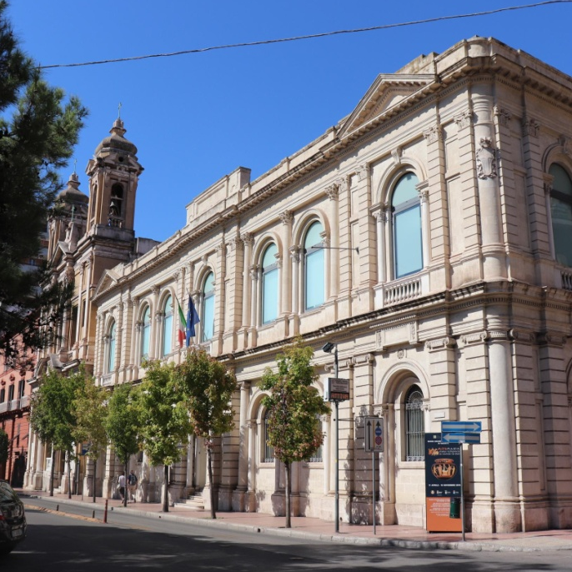
İlham alın…
Taranto Ulusal Arkeoloji Müzesi, İtalya
Taranto Ulusal Arkeoloji Müzesi (MARTA), Magna Graecia Dönemi'ne ait en büyük eser koleksiyonlarından birini sergilemekte ve ürünlerini sürekli olarak yeni teknolojilerle yenilemektedir. MArTA kendi alanlarında bir fablab, bir dijital işçilik laboratuvarı oluşturmuş, müze koleksiyonuyla ilgili bir 2D anlatı video oyunu olan geçmiş için geleceki başlatmış, bir 3D Sanal başlatmış, ve sonunda Li-Fi teknolojisini ve ışık dalgalarını kullanan, ziyaretçilere ziyaretleri sırasında etkileşimli multimedya içerikleri sağlayan bir proje başlatmıştır. Müze ayrıca daha geniş bir kitleye ulaşmak için müzenin Youtube ve Facebook hesaplarında paylaşılan bir dizi web toplantıları düzenlemektedir.

Slide 37
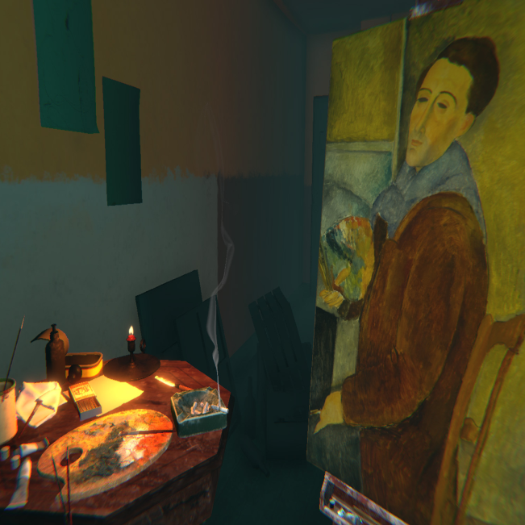
İlham alın…
Birleşik Kralık’taki Modern'deki Ocher Atölyesi
Tate Modern, Modigliani üzerine bir serginin parçası olarak, Modigliani VR’ı oluşturdu: Ziyaretçilerin Modigliani'nin stüdyosunun sanal gerçeklik rekreasyonuna kendilerini kaptırabilecekleri, araştırma ve teknoloji yoluyla hayata döndürülen daha önce belgesiz bir alan olan Ocher Atelier deneyimidir. Bu sürükleyici deneyimin yaratılması, Tate'teki birden fazla ekibin (AV, Koruma, Küratöryel ve Dijital dahil), Preloaded'daki sanatçılar, tasarımcılar, geliştiriciler ve yapımcılar ve São Paulo Üniversitesi Çağdaş Sanat Müzesi ile Metropolitan Sanat Müzesi araştırmacılarının işbirliğiyle mümkün olmuştur.
Credits Preloaded

Slide 38
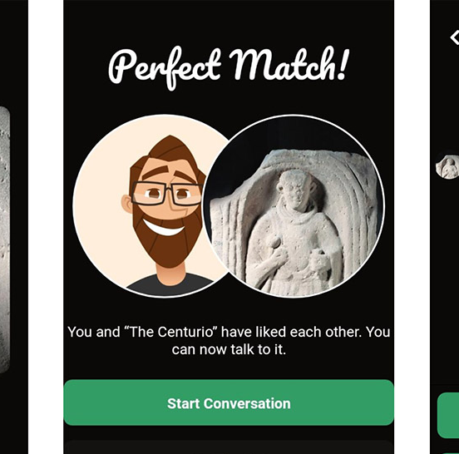
İlham alın…
Baden Eyalet Müzesi, Karlsruhe Sarayı, Almanya
Baden Eyalet Müzesi, diyalog ve tartışma için bir alan yaratmak üzere analog ve dijital unsurları birleştiren kullanıcı merkezli deneyimler yaratarak kendisini yeniden icat eden Almanya'daki önemli bir kültür tarihi müzesidir. Müze, ziyaretçilerini, kurumla çevrimiçi bir hesap üzerinden (yıllık abonelik ödeyerek) etkileşim kurabilen ve ekstra içeriğe erişebilen “aktif kullanıcılar” olarak yeniden tanımlıyor. Ayrıca müze, yakın zamanda, ziyaretçilerin, flört uygulamalarından birine benzer bir sağa veya sola kaydırma özelliği aracılığıyla onları müzelerin eserleriyle "eşleştiren" koleksiyonuyla etkileşim kurma ihtiyacına yanıt vermek için bir uygulama oluşturmuştur. Eşleştirildiğinde, ziyaretçiler nesnelerle (chatbot teknolojisinin kullanımı sayesinde) bir sohbet başlatabilir ve müzede fiziksel bir buluşma düzenleyebilir.
Credits Christiane Lindner,
© Badisches Landesmuseum

Slide 39
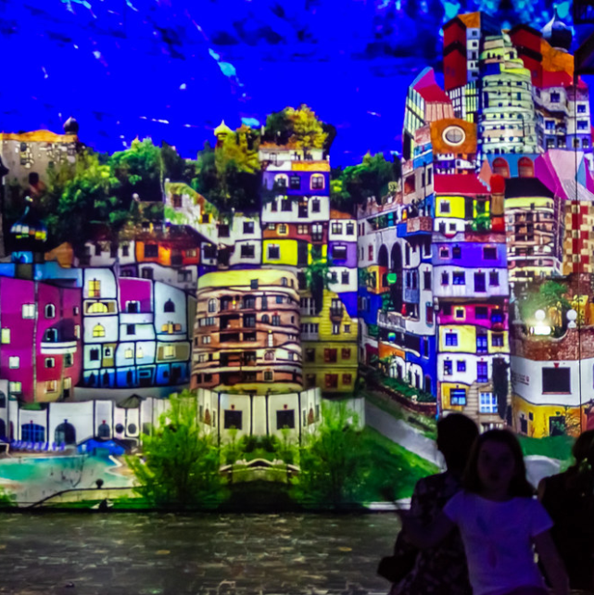
İlham alın…
Atelier des Lumieres, Paris
Büyük tadilatların ardından Atelier des Lumieres nihayet 2018'de kapılarını halka açtı ve ilk yılında 1,2 milyon ziyaretçi aldı. Culture spaces Foundation artık her yıl hastalıklı, engelli veya sosyal dışlanmış çocuklara eğlenceli ve etkileşimli deneyimler sunuyor. Üç sürükleyici dijital sanat merkezinde (biri Paris'teki Atelier des Lumieres) düzenlenen "Art en ımmersion" başlıklı eğitim programı, sitelerin her birinin olağanüstü düzeni ile kombine sürükleyici dijital teknolojilerin yardımıyla çocukları duygusal ve etkileşimli bir yolculuğa çıkarıyor. Bu, daha genç hedef kitle için uygun olan dijital medya aracılığıyla son derece benzersiz bir sanat keşfi deneyimi yaratmaktadır.

Slide 40
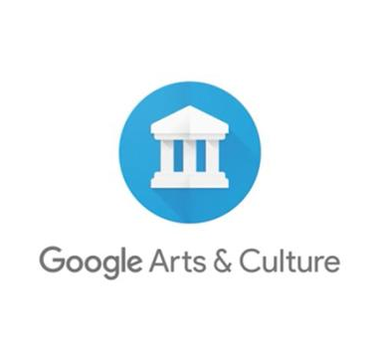
İlham alın…
Google Sanat ve Kültür
Sanat eserleri ve kültürel eserlerin yüksek çözünürlüklü görüntü ve videolarının çevrimiçi platformu Google Cultural Institute, 2011 yılının Şubat ayında Google Inc.'de geliştirilmiştir. Platform için konsepti küçük bir çalışan ekibi oluşturmuştur. Ekip, Google Street View gibi mevcut teknolojilerden yararlanmış ve özellikle platform için yeni araçlar oluşturmuştur. Platform, gelişmiş arama yetenekleri ve ilgi çekici eğitim araçları içerir.

Slide 41
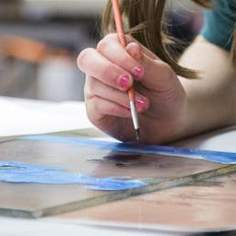
İlham alın…
Cleveland Sanat Müzesi'nde Katılın ve Yaratın
Cleveland Sanat Müzesi (CMA), takipçilerinin hepsine evlerinden yaratıcı düşünme becerilerini eğlenceli ve eğlenceli aktivitelerle geliştirme fırsatı verdi. Her iki haftada bir katılımcılara, yalnızca bir parça ev malzemesi kullanarak CMA'nın koleksiyonundan seçilmiş bir sanat eseri yaratmaları ve yeniden hayal etmeleri veya CMA'nın sanat koleksiyonundan ilham alan bir ipucu ile taslak çizmeleri istemektedir.
Credits The Cleveland Museum of Art website

Slide 42
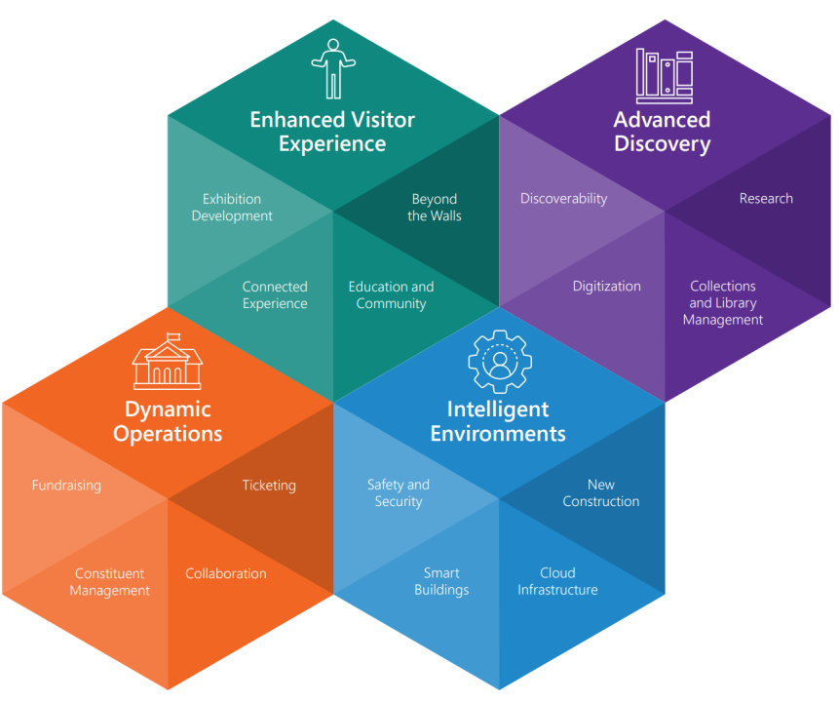
Harekete geçin
Microsoft'un Kütüphaneler ve Müzeler Eğitim Dönüşüm Çerçevesi
Kütüphaneler ve Müzeler Eğitim Dönüşümü Çerçevesi, Microsoft tarafından kütüphanelerin ve müzelerin dijital dönüşümün kritik alanlarını ve unsurlarını ele almaya yönelik bir teknoloji stratejisiyle değişime ilham vererek potansiyellerini tam olarak ifade etmelerini desteklemek amacıyla geliştirilmiştir. Çerçeve dört ana alan etrafında gelişir: Gelişmiş Ziyaretçi Deneyimi, Gelişmiş Keşif, Dinamik İşlemler ve Akıllı Ortamlar. Çevrimiçi platform, kurumların bir değerlendirmeyi doldurmalarına ve hedef durumlarını ve elde etmek istedikleri ilgili yetenekleri belirtmelerine olanak tanır. Sonunda, mevcut ve hedef durum ile istenen yeteneklerin yerine getirilmesine yardımcı olacak önerilen ürünler veya çözümler arasındaki farkı gösteren bir rapor oluşturulur. (film izleme)(Daha fazlası için izleyin)
DAHA FAZLA ÖĞRENİN

Slide 43

Kaynaklar
World Tourism Organization: https://www.unwto.org/
Wonderful Copenhagen, Localhood for everyone marketing strategy 2020, accessible at: https://cutt.ly/knTzwmK
Artshub 2018, Feeling the impact of cultural tourism beyond the majors, accessible at: https://cutt.ly/3nTl7zr
Peak + Skift 2014, The Rise of Experiential Travel, accessible at: https://cutt.ly/WnTczBa
Tripadvisor, 2019 Experiential Travel Trends: New Skills, Health & Wellness, Family Activities Come Into Focus, accessible at: https://cutt.ly/4nTc8MU
Chen (2021), How Digital Asset Management Supports Museums’ Missions, accessible at: https://cutt.ly/EnTxXXB
King et al. (2021), Digital Responses of UK Museum Exhibitions to the COVID-19 Crisis, March – June 2020, accessible at: https://cutt.ly/xnTxBb9
Indigo (2021), Culture Restart Toolkit, accessible at: https://cutt.ly/rnTxNCC
KEA (2021), Market Analysis of the Cultural and Creative Sectors in Europe, accessible at: https://cutt.ly/fnTx1kC
Euromonitor (2021), New Strategies to Engage Millennials and Generation Z in Times of Uncertainty, accessible at: https://cutt.ly/1nTx20p
CCD x Smartify (2021), The multi–platform museum: A planning toolkit, accessible at: https://cutt.ly/unTx3r7
Observatory for Digital Innovation in Heritage & Culture (2021), Extended Experience: la sfida per l’ecosistema culturale, accessible at: https://cutt.ly/vnTx4OY
Cuseum (2021), The Impact of Virtual Programs on Revenue Generation for Cultural Organizations, accessible at: https://cutt.ly/XnTx7Mq
Microsoft, Libraries and Museums Education Transformation Framework: https://cutt.ly/cnTx6EI

